Slide 1
Detection, tracking and location of runways on visual approaches
Renan, Daniel e Matteo

Slide 2
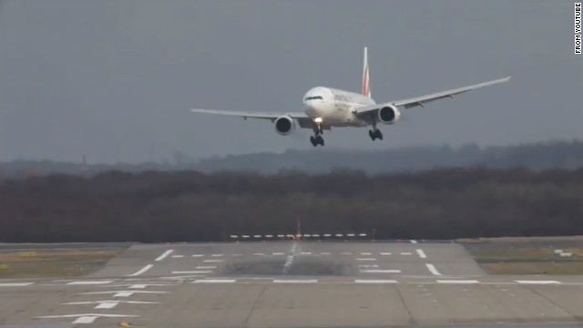
Introdução e Motivação
O pouso é uma parte muito crítica na aviação. Logo monitorar variáveis como velocidade do vento, altitude, velocidade de descida, inclinação de planagem e a posição do avião em relação a pista são fundamentais.

Slide 3
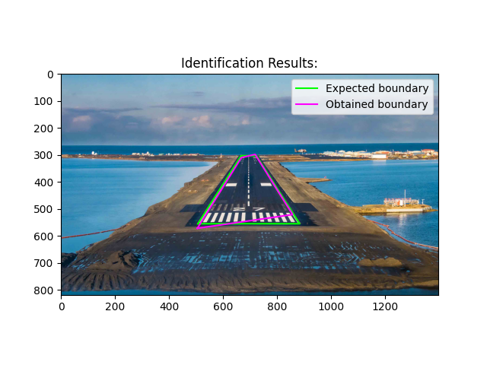
O projeto
Dada uma foto de um pouso. Identificar e isolar a pista. Usando filtros de processamento de imagem e técnicas de segmentação.
Encaixar a imagem da pista no formato esperado da pista aplicando transformações de perspectiva.
Determinar a posição da câmera em relação ao início da pista. Distância e offset lateral são mais importantes enquanto a altitude relativa é de menor importância.

Slide 4
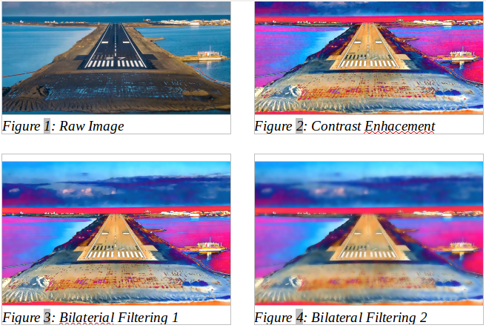
Passos da Identificação da pista
Contraste: Realça a pista;
Filtragem bilateral: Torna homogêneas as áreas com cor similares mantendo as bordas nítidas;

Slide 5
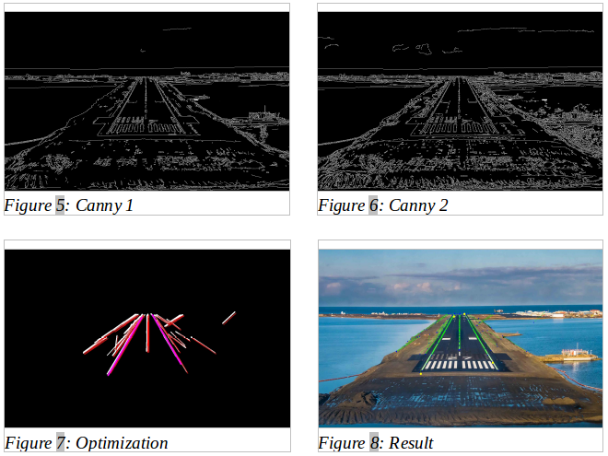
3. Canny: Acha as bordas;
4. Crop: Corta uma área de cada borda da imagem porque para algumas imagens, Canny acha o contorno da imagem e isso atrapalha;
5. Dilatação: Funde as bordas encontradas pelo canny e simplifica o processo; Com menos bordas mais grossas a chance de encontrar as corretas aumenta.
6. Hough: Identifica as retas a partir das bordas;

Slide 6
7. Filtragem de linhas: As retas horizontais ou com pequena inclinação são removidas;
8. Projeção de linhas: Todas as linhas são projetada numa imagem vazia. O resultado obtido tem propósito similar ao da etapa de dilatação. Segmentos próximos entre si são agrupados e unidos. O ruído e ambiguidade são reduzidos.
9. Hough: Desta vez encontra as retas que são na verdade o agrupamento e simplificação das retas encontradas pela primeira transformada de Hough;

Slide 7
10. Otimização: De todos os segmentos de reta do passo anterior, todos os vértices são extraídos. Destes, combinados par a par, determina-se o par de pares cujas retas maximizam a sombra quando projetadas sobre a imagem da projeção das bordas. Assim, a maximização da sombra se traduz na modelagem ótima das bordas da pista;
11. Ordenação: Os quatro pontos-resultado obtido precisam ser ordenados para serem utilizados na etapa seguinte do pipeline. Para tanto, eles são convertidos para coordenadas polares com relação ao ponto médio e ordenados pelo ângulo. Em seguida, são novamente convertidos para coordenadas cartesianas.

Slide 8
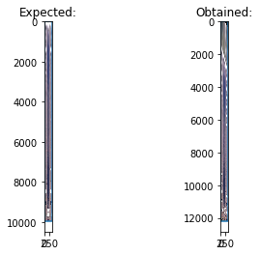
Correção de perspectiva
Utiliza apenas Pillow e numpy;
Rotaciona a imagem para deixar a linha central vertical;
Corrige o offset para tornar o ponto central neutro;
Transformação de cisalhamento deixa linha inferior horizontal;
Faz as linhas de baixo e de cima paralelas com uma transformação de perspectiva; Isso torna a imagem retangular;
Redimensiona a imagem para corrigir a proporção;

Slide 9

Encontrar a posição
Transformada inversa da matriz extrínseca e com a posição [0, 0, 0]. Chegamos na equação
Para encontrar essas matrizes usamos os vértices da pista com suas coordenadas tanto na foto (em pixels) como no mundo real (em metros). O openCV faz isso automaticamente

Slide 13
Perguntas?

